Slide 1
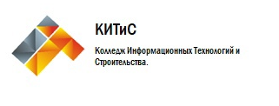
Министерство просвещения РФ
ГБУ КО ПОО “Колледж информационных технологий и строительства”
Учебная практика по ПМ.04 “внедрение и поддержка компьютерных систем”
Тема: "Shotcut"
Выполнил: Толстов Владислав Андреевич, ИСп21-2К
Калининград 2023

Slide 2
Введение
Учебная практика по ПМ 04 «Сопровождение и обслуживание программного обеспечения компьютерных систем»
Цель: выполнить задания, научиться внедрять продукт
Shotcut – это свободный видеоредактор для FreeBSD, Linux, macOS и Windows. Поддерживает множество видео, аудио и графических форматов. Использует шкалу времени для нелинейного редактирования из нескольких дорожек, которые могут состоять из файлов различных форматов.
Основные возможности Shotcut:
С помощью Shotcut можно создавать коллажи из видеороликов, редактировать их с помощью широкого набора настраиваемых фильтров (аудио и видео), корректировать качество видео и аудиорядов, изменять громкость, выбирать желаемую частоту дискретизации.
Достоинства Shotcut:
Большой функционал
Кроссплатформенность
Полностью бесплатная программа
Удобный интерфейс Недостатки Shotcut:
Неудобная реализация переходов между видеорядами
Программа может вылететь в неожиданный момент

Slide 3
Описание выбранного аппаратного и программного обеспечения
Shotcut – это бесплатный кроссплатформенный видеоредактор с открытым исходным кодом для Windows, Mac и Linux. Основные функции включают поддержку широкого спектра форматов; импорт не требуется, что означает встроенное редактирование временной шкалы; Blackmagic Design поддерживает мониторинг ввода и предварительного просмотра; и поддерживает разрешение до 4k.
Язык интерфейса: Английский, Русский. Системные требования (минимальные): 32 или 64-битный двухъядерный процессор c тактовой частотой 1,2 ГГц, 4 ГБ ОЗУ, видеокарта с поддержкой OpenGL 2.0 Поддержка операционных систем: GNU/Linux, Mac OS и Microsoft Windows.
Достоинства:
Возможность вывода предпросмотра проекта на 2 монитора;
Поддержка 4K разрешения;
Большая библиотека инструкций и руководств по работе с программой;
Поддержка большинства современных медиаконтейнеров и кодеков;
Поддержка Windows DirectShow и внешних устройств захвата видео;
Возможность работы с IP и веб-камерами.
Недостатки:
Проблемы со стабильностью в Windows версии;
Маленький выбор фильтров, анимаций и эффектов.

Slide 4
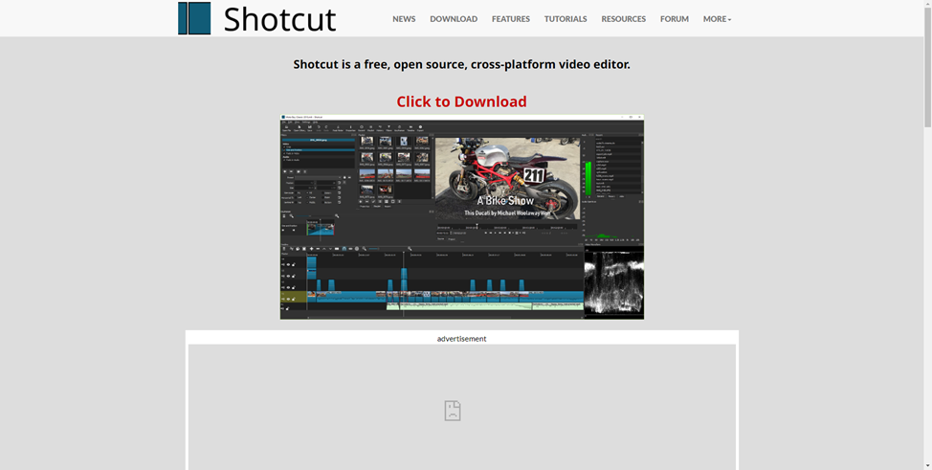
Загрузка и установка программного обеспечения
"Shotcut"
Шаг 1: перейти на сайт shotcut.org

Slide 5
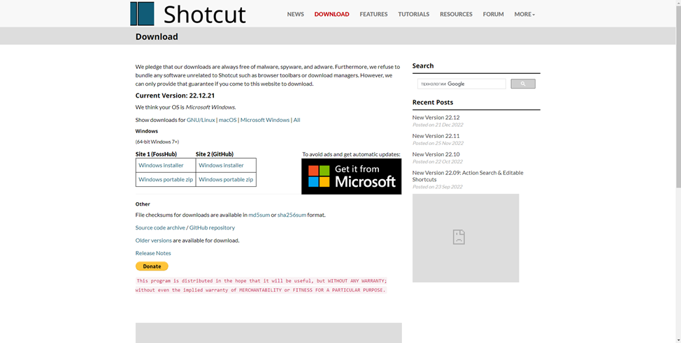
Загрузка и установка программного обеспечения
"Shotcut"
Шаг 2: нажать CLICK TO DOWNLOAD или нажать DOWNLOAD сверху сайта

Slide 6
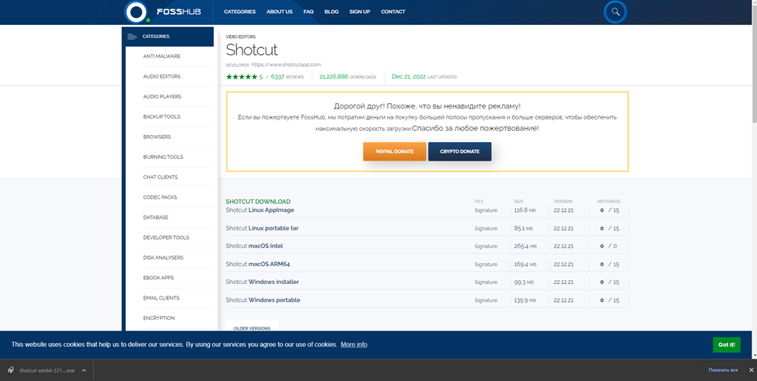
Загрузка и установка программного обеспечения
"Shotcut"
Шаг 3: выбрать желаемый installer и скачать
Шаг 4: запустить скачанный файл

Slide 7
Загрузка и установка программного обеспечения
"Shotcut"
Шаг 3: выбрать желаемый installer и скачать
Шаг 4: запустить скачанный файл

Slide 8
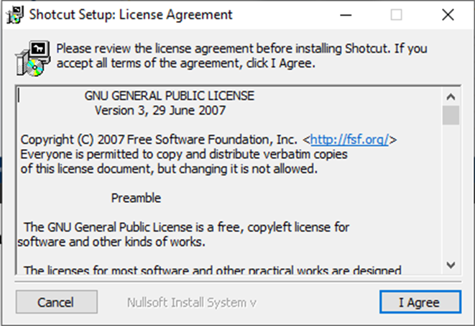
Загрузка и установка программного обеспечения
"Shotcut"
Шаг 5: прочитать лицензионное соглашение и нажать кнопку «I Agree»

Slide 9
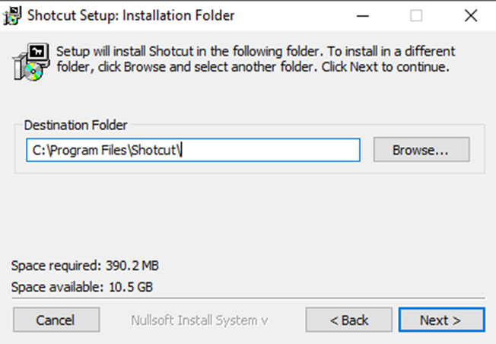
Загрузка и установка программного обеспечения
"Shotcut"
Шаг 6: указать путь установки файлов или оставить по умолчанию и нажать «Next»

Slide 10
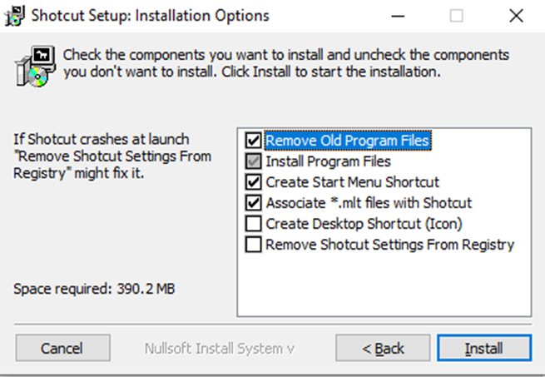
Загрузка и установка программного обеспечения
"Shotcut"
Шаг 7: выбрать компоненты, которые нужно установить и нажать «Install»

Slide 11
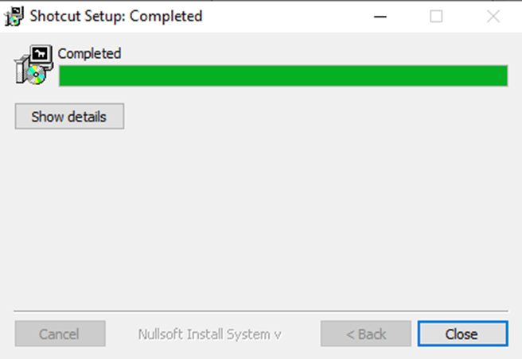
Загрузка и установка программного обеспечения
"Shotcut"
Шаг 8: после завершения установки нажать «Close»
Программа Shotcut была успешна установлена. Теперь ей можно пользоваться

Slide 12
Тестирование на совместимость в безопасном режиме
Тестирование Shotcut на совместимость в безопасном режиме может помочь выявить проблемы, связанные с совместимостью программы с другими приложениями и настройками операционной системы.
Для запуска Shotcut в безопасном режиме:

Slide 13
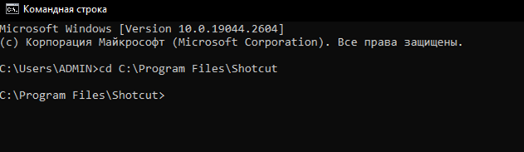
Тестирование на совместимость в безопасном режиме
Закрыть все запущенные экземпляры Shotcut
Запустить командную строку Windows, нажав клавишу Win + R и введя cmd.
В командной строке выполнить команду cd C:\Program Files\Shotcut, если Shotcut установлен в папке Program Files, или заменить путь к установленной директории Shotcut.
Ввести команду shotcut.exe --safe-mode и нажать Enter.
Shotcut запустится в безопасном режиме.

Slide 14
Тестирование на совместимость в безопасном режиме
В безопасном режиме Shotcut запускается без использования настроек, плагинов и других расширений, которые могут вызывать проблемы совместимости. Это может помочь выявить проблемы, которые могут быть связаны с настройками или расширениями, а не с самой программой.
Если Shotcut работает без проблем в безопасном режиме, это может указывать на проблемы совместимости с другими приложениями или настройками операционной системы. В этом случае, вы можете попробовать изменить настройки или удалить конфликтующее приложение.
В целом, тестирование Shotcut на совместимость в безопасном режиме может помочь выявить проблемы совместимости, которые могут быть связаны с настройками или расширениями, а не с самой программой, и помочь устранить эти проблемы.

Slide 15

Тестирование на ошибки ввода/вывода данных
Для тестирования Shotcut на ошибки ввода/вывода данных необходимо выполнить следующие шаги:

Slide 16
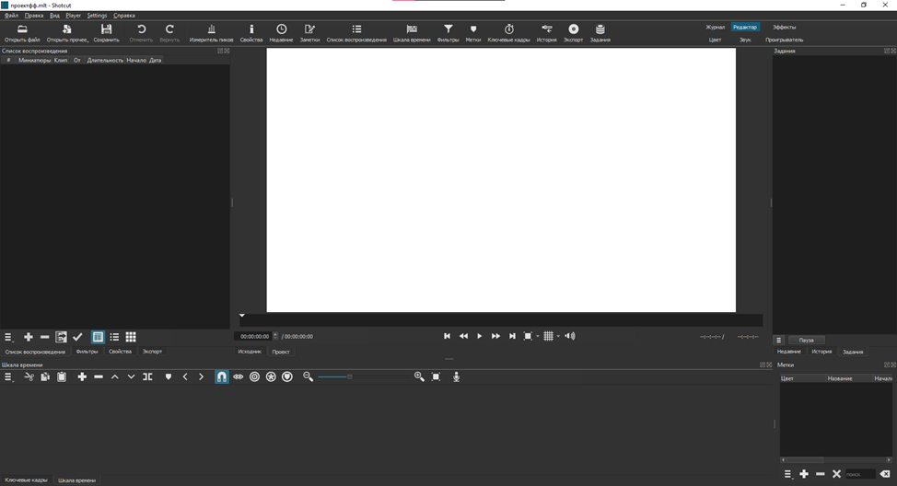
Тестирование на ошибки ввода/вывода данных
Запустить приложение Shotcut.
Выбрать любой проект и открыть его.

Slide 17
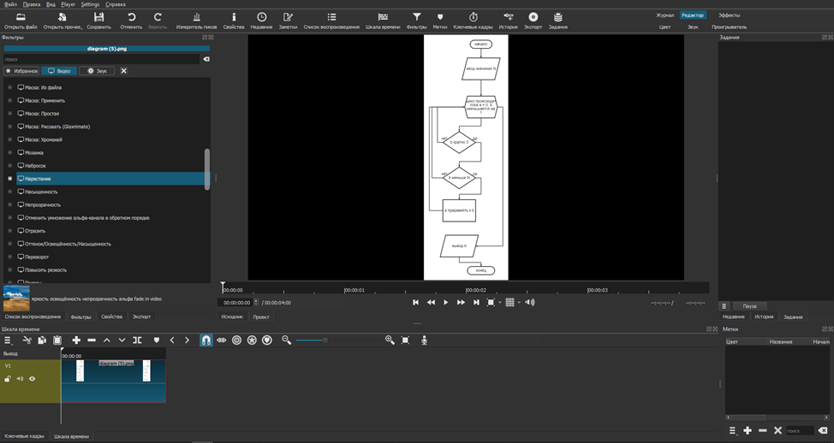
Тестирование на ошибки ввода/вывода данных
Попробовать выполнить операции ввода и вывода данных, такие как добавление нового видео, изменение параметров видео, экспорт видео и т.д.
При выполнении каждой операции следует проверить, что данные были успешно сохранены и/или загружены. Также следует проверить, что данные отображаются корректно.
Попробовать повторить каждую операцию несколько раз, чтобы убедиться, что она работает стабильно и без ошибок.
При обнаружении ошибок следует зарегистрировать их в баг-трекере или сообщить разработчикам, чтобы они могли исправить проблему.
После завершения тестирования следует подготовить отчет, в котором следует указать общее количество найденных ошибок, их описание, шаги воспроизведения и рекомендации по устранению проблем.
Тестирование на ошибки ввода/вывода данных поможет выявить и исправить проблемы, которые могут привести к потере данных или некорректной работе приложения.

Slide 18
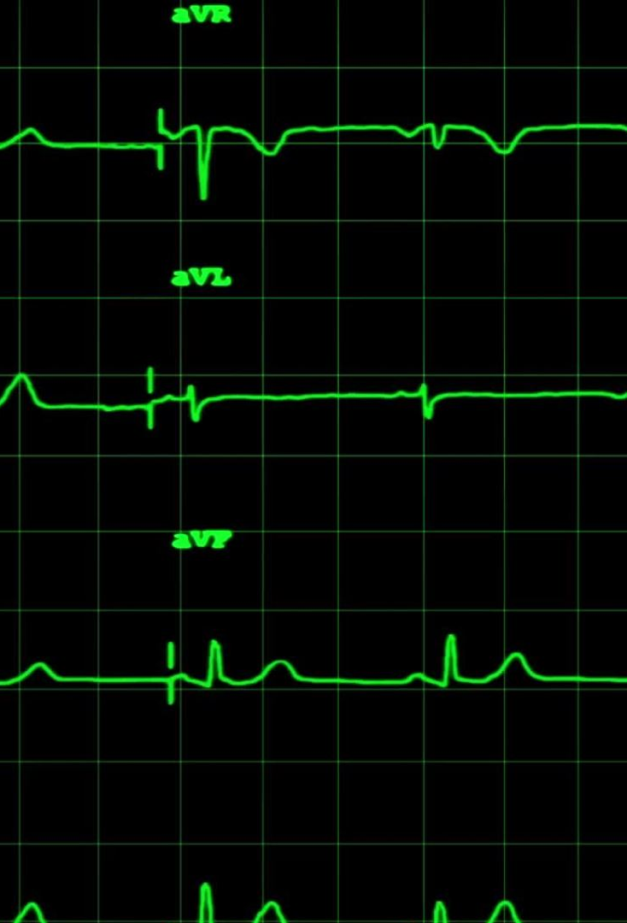
Тестирование интерфейса
Для проведения тестирования интерфейса были изучени отзывы на программу "Shotcut", на основе которых можно составить следующие результаты:
Тестирование навигации по интерфейсу показало, что большинство пользователей быстро находят необходимые функции, однако некоторые функции находятся в неожиданных местах.
Тестирование соответствия интерфейса функциональности показало, что некоторые функции не работают должным образом или не соответствуют ожиданиям пользователей.
Тестирование доступности интерфейса показало, что приложение не всегда доступно для пользователей с ограниченной моторикой, так как некоторые элементы интерфейса слишком мелкие.
Тестирование совместимости интерфейса показало, что приложение работает стабильно на большинстве устройств и операционных систем.
Тестирование на привлекательность интерфейса показало, что дизайн приложения не всегда соответствует современным требованиям и тенденциям.

Slide 19
Методы и средства защиты компьютерных систем
Тестирование на ошибки ввода/вывода данных. Тестирование на ошибки ввода/вывода данных поможет обнаружить проблемы в работе Shotcut и устранить их для достижения наилучшей производительности.
Тестирование интерфейса. Тестирование интерфейса поможет обнаружить проблемы в работе с программой и улучшить ее интерфейс для максимальной эффективности и удобства использования.
Тестирование контента. Тестирование контента поможет обнаружить проблемы в видео и монтаже, а также убедиться, что видео соответствует требованиям и ожиданиям. Это поможет создать качественное видео и избежать возможных проблем при его эксплуатации.

Slide 20
Методы и средства защиты компьютерных систем
Обнаружение вируса и устранение последствий его влияния. Обнаружение вируса в Shotcut может быть вызвано множеством причин, например, загрузкой файлов с вредоносными программами, использованием нелицензионного программного обеспечения или открытием вредоносных ссылок в интернете. В случае обнаружения вируса в Shotcut, необходимо незамедлительно принимать меры по его устранению и предотвращению повреждения проекта.
Анализ рисков. Выявление первичных и вторичных ошибок. Анализ рисков и выявление ошибок в работе с Shotcut может помочь предотвратить потенциальные проблемы и повысить качество конечного продукта. Выявление первичных и вторичных ошибок в Shotcut является важным шагом для создания высококачественного видеоматериала. Выявление первичных и вторичных ошибок в Premiere Pro является важным шагом для создания высококачественного видеоматериала.
Тестирование защиты программного обеспечения. Тестирование защиты программного обеспечения в Shotcut может быть проведено для обнаружения и предотвращения возможных уязвимостей в безопасности программы.

Slide 21

Работа с реестром. Работа с программой восстановления файлов и очистки дисков
Для работы с реестром можно использовать редактор реестра, который встроен в Windows. Однако, перед внесением изменений в реестр, необходимо создать резервную копию и быть очень осторожным, так как неправильные изменения могут привести к сбоям в работе системы.
Для восстановления файлов и очистки дисков можно использовать стандартные инструменты Windows: «Диспетчер дисков», «Очистка диска» и «Средство проверки диска». Однако, если файлы были удалены или повреждены, возможно, потребуется использовать стороннюю программу для восстановления данных. В таком случае, необходимо выбрать программу, которая имеет хорошую репутацию и рекомендуется производителями антивирусных программ.

Slide 22

Заключение
По итогам проделанной работы был разработан отчёт по программе "Shotcut". Отчет описывает многочисленные методы и инструменты для обеспечения внедрения и поддержки ПО, решения проблем совместимости, этапы сопровождения и обслуживания ПО, а также методы и средства защиты компьютерных систем. Делая вывод о самой программе, можно подытожить, что Shotcut - один из лучших вариантов бесплатных видеоредакторов для профессиональной работы.

